Slide 1
Even voorstellen….
Jorine Reuhman
Astrid Bouwer
Marjon Logtenberg
Femke Heeres

Slide 2
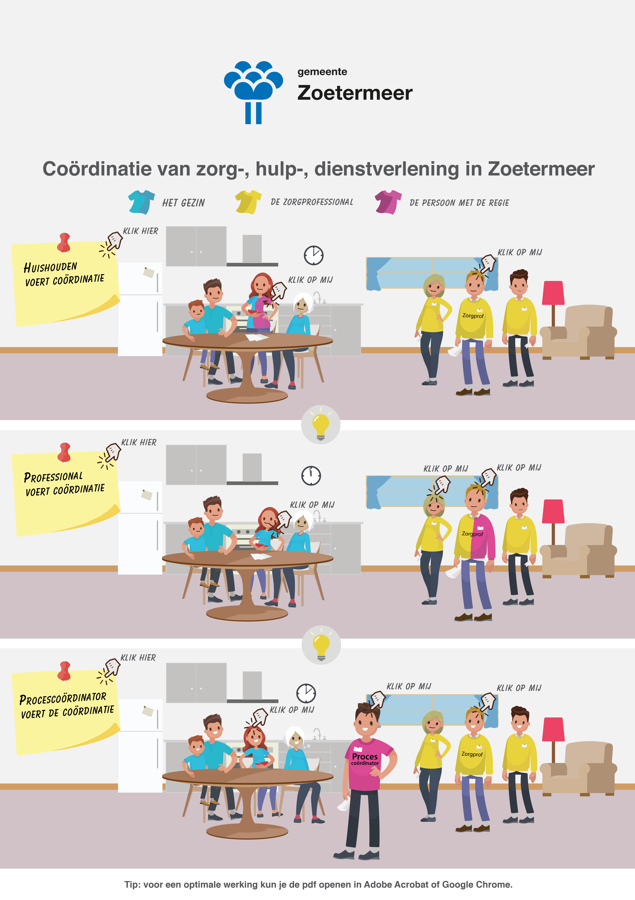

Slide 3
Inhoud presentatie
Wat zijn redenen om een casus aan te melden bij Procescoördinatie?
Wie kan een casus aanmelden bij Procescoördinatie?
Hoe ziet de samenwerking eruit tussen JGH, VVT en Procescoördinatie?

Slide 4
Definitie Procescoördinatie
Procescoördinatie is onafhankelijke procesbegeleiding
De procescoördinator begeleidt en bewaakt het proces van het gezamenlijk stellen van doelen en het maken en nakomen van afspraken met betrekking tot alle zorg-, hulp-, dienstverlening en de veiligheid.
Dit leidt tot één domein overstijgend plan van het huishouden met het eigen netwerk en professionals.

Slide 5
Reden voor aanmelding
De zorg-, hulp- en/of dienstverleners binnen een huishouden lopen vast omdat er:
Onvrede is over de voortgang
Complexe of meervoudige problematiek is
Visie verschillen zijn of problemen in de samenwerking
Geen gezamenlijk plan en/of geen gezamenlijk perspectief is
Geen coördinatie is of niet van de grond komt
Handelingsverlegenheid is
Er een maatwerkoplossing nodig is
Stagnatie is door wet- of regelgeving
Er onvoldoende afstemming is
Procescoordinatie niet alleen bij Jeugdproblematiek

Slide 6
De procescoördinator is onafhankelijk van de inhoud en is voor is voor de meervoudige belangen behartiging
De procescoördinator is niet de volgende hulpverlener aan tafel

Slide 7
Wie kan aanmelden?
IEDERE professional
ook alleen voor overleg en advies!!!

Slide 8
Wat is Procescoördinatie & Werkwijze
Onafhankelijke proces
begeleiding
Inventariseren huidige aanbod incl. kosten
Prioritering en Stabiliseren feitelijke situatie
Arrangeren passend hulpaanbod zonder stapeling
Bewaken gezamenlijke doelen en afspraken
Maken van één integraal plan met duurzaam perspectief
Overdracht aan betrokken professional /regie bij gezin

Slide 9
Samenwerking met JGH & VVT
Verschil casus regie en Procesregie
Niet alleen Jeugdproblematiek
Procescoordinatie bij combinatie van Jeugdproblematiek en volwassenproblematiek die ook over verschillende woonadressen kan gaan ( ook verschillende gemeenten)
Notes:
opvoedondersteuner, maatschappelijk werker, politie, wijkagent, reclasseerder, jeugdreclasseerder, jeugdhulpverlener, gezinsvoogd, voogd, schuldhulpverlener, Wmo consulent, klantmanager, leerplicht ambtenaar, POH ondersteuner, huisarts, kinderarts, psycholoog, psychiater, groepswerker, therapeutisch medewerker, therapeut, gezinstherapeut, coach, 16+ coach, paardencoach, ademtherapeut, mediator, gezinsbegeleider, gedragstherapeut, counselor, IB’er, diëtist, dramatherapeut, danstherapeut, advocaat, juridisch adviseur, schuldhulpmaatje, fysiotherapeut, ergotherapeut, gedragstherapeut, gezinstherapeut, haptonoom, jobcoach, kindercoach, kinderpsycholoog, kindertherapeut, life coach, manueel therapeut, onderwijscoach, seksuoloog, Sociale vaardigheidstrainer, stottertherapeut, logopedist, systeemtherapeut, trajectbegeleider, trajectregisseur, traumatherapeut, verslavingstherapeut, verslavingsarts, visueel therapeut, SPV’er, wijkverpleegkundige, verloskundige, kraamverzorgende, thuiszorg-medewerker, casemanager, ervaringsdeskundige, crisismedewerker, crisisarts, complexbeheerder, sociaal verhuur consulent, coördinator woonoverlast, afdeling openbare orde en veiligheid

Slide 10
Wat doen we niet…..
Wachtlijsten omzeilen (wel van kijken wat we kunnen in de tijd dat iemand op een wachtlijst staat)
Afdwingen van zorg-, dienst- hulpverlening (wel uiterste inspanning om hierin te bemiddelen en noodzaak aan te tonen)
Afwijken van wetgeving of beleid (wel uiterste inspanning om toch maatwerk binnen deze kaders te organiseren)
Veiligheid waarborgen/monitoren beoordelen (wel zorgen dat juiste organisatie/professionals aanhaakt die deze verantwoordelijkheid heeft)
Casusregie of zorgcoördinatie (dat ligt bij de professionals/zorg- en hulpverleners)
Notes:
opvoedondersteuner, maatschappelijk werker, politie, wijkagent, reclasseerder, jeugdreclasseerder, jeugdhulpverlener, gezinsvoogd, voogd, schuldhulpverlener, Wmo consulent, klantmanager, leerplicht ambtenaar, POH ondersteuner, huisarts, kinderarts, psycholoog, psychiater, groepswerker, therapeutisch medewerker, therapeut, gezinstherapeut, coach, 16+ coach, paardencoach, ademtherapeut, mediator, gezinsbegeleider, gedragstherapeut, counselor, IB’er, diëtist, dramatherapeut, danstherapeut, advocaat, juridisch adviseur, schuldhulpmaatje, fysiotherapeut, ergotherapeut, gedragstherapeut, gezinstherapeut, haptonoom, jobcoach, kindercoach, kinderpsycholoog, kindertherapeut, life coach, manueel therapeut, onderwijscoach, seksuoloog, Sociale vaardigheidstrainer, stottertherapeut, logopedist, systeemtherapeut, trajectbegeleider, trajectregisseur, traumatherapeut, verslavingstherapeut, verslavingsarts, visueel therapeut, SPV’er, wijkverpleegkundige, verloskundige, kraamverzorgende, thuiszorg-medewerker, casemanager, ervaringsdeskundige, crisismedewerker, crisisarts,

Slide 11
Wie zijn jullie/onze partners
Bij casuïstiek van Procescoördinatie bestaat het hulpaanbod in 80% uit meer dan 10 hulpverleners
Welke partners komen jullie zoal tegen?
Betrokken professionals hoeven écht niet alles te weten, nieuwsgierigheid en de wil om mee te helpen aan een
oplossing, is al meer dan genoeg!
Notes:
opvoedondersteuner, maatschappelijk werker, politie, wijkagent, reclasseerder, jeugdreclasseerder, jeugdhulpverlener, gezinsvoogd, voogd, schuldhulpverlener, Wmo consulent, klantmanager, leerplicht ambtenaar, POH ondersteuner, huisarts, kinderarts, psycholoog, psychiater, groepswerker, therapeutisch medewerker, therapeut, gezinstherapeut, coach, 16+ coach, paardencoach, ademtherapeut, mediator, gezinsbegeleider, gedragstherapeut, counselor, IB’er, diëtist, dramatherapeut, danstherapeut, advocaat, juridisch adviseur, schuldhulpmaatje, fysiotherapeut, ergotherapeut, gedragstherapeut, gezinstherapeut, haptonoom, jobcoach, kindercoach, kinderpsycholoog, kindertherapeut, life coach, manueel therapeut, onderwijscoach, seksuoloog, Sociale vaardigheidstrainer, stottertherapeut, logopedist, systeemtherapeut, trajectbegeleider, trajectregisseur, traumatherapeut, verslavingstherapeut, verslavingsarts, visueel therapeut, SPV’er, wijkverpleegkundige, verloskundige, kraamverzorgende, thuiszorg-medewerker, casemanager, ervaringsdeskundige, crisismedewerker, crisisarts,

Slide 12
Opbrengsten:
Bewustwording belang van prioritering gericht op bestaanszekerheid, huisvesting, financiën en veiligheid
Stapeling van hulpverlening is een groot aandachtspunt.
Kostenbewustzijn vergroten, maatschappelijke opgave

Slide 13
Vragen en Tips?!
www.wijkzorgnetwerk.nl
Digitaal platform Wijkzorgnetwerk Zoetermeer: dé community voor en door professionals;

Slide 14
Aanmelden Casuïstiek
Bereikbaar via ons algemene mail adres:
procescoordinatie@zoetermeer.nl
Astrid Bouwer 06-55449950 Werkzaam op alle dagen behalve donderdag
a.bouwer@zoetermeer.nl
Marjon Logtenberg 06- 25701479 Werkzaam van ma t/m don
m.j.logtenberg@zoetermeer.nl
Jorine Reuhman 06-25690865 Werkzaam op ma-di-do-vrij
j.reuhman@zoetermeer.nl

